Slide 1
电路实验的要求
认真预习，写出预习报告，并自带计算工具。未预习者不得参加实验。
迟到超过五分钟或实验未完成早退者均按旷课论处。
进入实验室，请换自带的鞋套。
服从教师的指导，不得抄袭他人结果或代做实验。
注意人身安全。
爱护实验设备。
每组在实验前写一份预习报告。
做完实验将数据填入预习报告，经教师审阅并盖章后方可离开。
缺实验者，取消考试资格。

Slide 2
实验内容：（＊为基础实验）
＊实验1 直流电路电流、电压和电位的实验研究 实验2 直流叠加定理 ＊实验3 戴维南及诺顿定理 ＊实验5 一阶电路的暂态响应
实验7 交流阻抗测量 实验9 RL、RC的相量轨迹和功率因数的提高 实验10 正弦稳态谐振电路的研究 ＊实验12 三相交流电路的研究

Slide 3
预习报告要求
两位同学的姓名、学号和组号
实验名称、实验内容
实验方法和线路（包括元件及电源参数）
数据表格

Slide 4
一、基础实验：提交实验报告
实验报告的要求：
两位同学的姓名、学号和组号
请按规定格式书写。（见教材7.4节）
1.实验目的
2.原理及方法
3.实验线路和元件参数
4.使用设备及编号（名称、型号、仪表准确度等）
5.数据、表格、曲线、计算等
6.数据误差处理
7.讨论、结论和体会
四次实验做完后，每组将四份报告订好交！

Slide 5
二、实验考试
考试内容 实验二：直流叠加定律 实验三：戴维南、诺顿定律 实验七：交流阻抗测量 实验九：日光灯功率因数的提高 实验十：串、并联谐振 实验十二：三相Y、Δ连接

Slide 6
考试1人1组
考试时间：1.5小时
考试内容：以上题目中任抽取一题。闭卷考试，当场交卷！
（只许带文具与计算器，手机关机放书包内）
作弊及走后发现仪器（保险丝）损坏者按不及格处！

Slide 7
三、仿真 要求： 1.熟悉multisim仿真软件 2.仿真内容 第八章中 实验七：交流阻抗测量 实验八：日光灯功率因数的提高 实验九：串、并联谐振 实验十一：三相相序判断，Y、Δ连接 第九章中 课题1中专题2, 课题2中专题2和专题3, 课题3中专题2 每人从上面选择一个题目（仅限交流）进行仿真 3.根据实验任务自拟线路、参数、表格，记录数据、仿真曲线等 4.完成仿真报告，报告格式参照实验指导书P123§7.4.1 5.提交仿真文件、仿真报告（电子稿及打印稿） 不得抄袭！凡内容雷同者均按不及格论处！

Slide 8
实验目录
实验一 直流电路的电压、电流及电位的实验研究
实验二 直流叠加定律和戴维南定理研究
实验五 一阶电路的暂态过程
实验十一 三相交流电路的研究

Slide 9
电路实验一
直流电路的电压、
电流及电位的实验研究

Slide 10
实验目的
实验任务
实验步骤
参考线路
注意事项
误差分析
难点与重点

Slide 11
一 实验目的:
加深对基尔霍夫电压、电流定律的理解。
掌握电流、电压参考方向的意义和电位参考点的概念。
熟悉直流电源和直流仪表的使用方法。
学习直接测量中仪表的误差分析方法。
返回

Slide 12
二 实验任务:
任务1. KCL定律的研究.
任务2. KVL定律的验证.
任务3. 等电位与电位的测量.
返回

Slide 13
R1 300Ω
R2 1K Ω
e
f
a
I1
I2
+
+
E1
10V
I3
R3
100 Ω
5V
E2
-
R5 300 Ω
-
R4 200Ω
任务1. KCL定律的研究
c
b
d
I4
I5
自拟一个含有两个独立电源和两个网孔的电阻网络，选定两个节点，根据所设的参考方向，用直流电流表测量其相关电流，验证KCL定律的正确性。
将测量的指针表、数字表的电流值分别填入表格中，验证ΣI = 0否？并对其进行误差分析。

Slide 14
2.KVL定律的验证:
自拟一个含有两个独立电源和五个电阻（其中一个为电位器）串联的电阻网络， 根据所设的参考方向，用直流电压表测量选定回路的相关电压，验证如下情况的KVL定律的正确性。
1）验证整个闭合回路的KVL定律
2）验证假想回路的KVL定律
3）将测量的指针表、数字表的电压值分别填入表格中，验证ΣU = 0否？并对其进行误差分析。

Slide 15
3.电位的测量
根据设计，选二点（a、g）为作为参考点，测量其它各点对参考点的电位（注意电位的极性）。
参考点 | Фa | Фb | Ф c | Фd | Фe | Фf | Фg |  | Uab | Ubc | Ucd
a | 0
g |  |  |  |  |  |  | 0
返回

Slide 16
四、参考电路（1）
R1 300Ω
R2 1K Ω
e
f
a
I1
I2
+
+
I3
E2
E1
10V
R3
100 Ω
5V
-
-
R4 200Ω
R5 300 Ω
d
c
b
I4
I5

Slide 17
KVL定律的验证参考线路（2）
f
g
a
R1
R2
-
+
-
mA
300Ω
200Ω
+
-
E1
E2
15V
10V
-
+
R5
R4
R3
e
c
b
300Ω
d
560Ω
200Ω
闭合回路：abcdefga
假想回路：cdefgc
返回

Slide 18
五、注意事项：
1.电压源不得短路。电压源的输出电压最好选择在10V以下，注意它的正、负极性不要接错。
2.直流电流表、电压表使用时，要注意其量程及极性。正确读取数字表与指针表的读数及极性，测量时，要注意实际方向与参考方向是否一致。
3.电源电压也必须用电压表测量。
4.每个支路的最大电流≤20mA。
返回

Slide 19
六、误差分析
数字表的误差分析方法
1. 对某节点验证KCL定律
①先计算仪表的每次测量允许的最大误差ΔX₁
ΔX₁=±(a% ×测量值+b%×满偏值 )
式中：a%－数字表输入放大器误差、衰减器误差、刻度系数
误差、非线性误差带来的读数误差
b%－数字量化、零点漂移、噪声干扰等因素引起的误差
本实验台数字仪表a=0.3 ；b=0.2
②再求仪表的最大允许总误差ΔX
③若测量计算的ΣI<= 总误差ΔX，则验证
2. 对某回路验证KVL定律
同上。先计算仪表的每次测量允许的误差ΔX₁，再求总误差ΔX，若ΣU <= ΔX，则实验正确。
返回

Slide 21
直流电压源
直流电流源

Slide 22
直流电压表
直流电流表

Slide 23
这是2W
这是0.5W

Slide 25
七. 实验重点及难点： 1. 弄清电压、电流实际方向与参考方向的概念，正确确定 测量值的正、负。 2. KVL定律在任意回路中均成立。 3. 正确理解电压与电位的定义及关系。为什么电压具有的绝对性；电位具有的相对性？ 4. 如何理解等电位的概念。如果两点等电位，该两点间连导线和不连导线，是否对其相关电路造成影响？为什么？ 5. 测量值与测量仪表有没有关系？应该怎么去选择测量仪表？

Slide 26
电路实验二
直流叠加定律和戴维南定理研究

Slide 27
实验目的
实验任务
实验步骤
参考线路
参考表格
误差分析
重点和难点

Slide 28
实验目的:
研究直流叠加定理和适用范围。
学会有源线性一端口网络的戴维南等效参数的
方法。
实验证明负载上获得最大功率的条件。
掌握间接测量的误差分析方法。
返回

Slide 29
实验任务:
任务1. 叠加定理研究。
任务2. 用实验的方法测量有源线性一端口网
络的戴维南等效参数。
任务3. 根据实验数据说明获得负载上的最大
功率的条件。
任务4. 戴维南定理的验证。
返回

Slide 30
实验步骤
1. 叠加定律的验证及适用性研究
1）自行设计一个含有两个电压源、一个电流源的线性两网孔网络，分别测量在电压源US1、US2和电流源IS 单独作用下各元件上的电压和电流，以及在US1,US2,IS共同作用下各元件上的电压，将实验数据填入自拟表格，验证叠加定律的正确性，并进行误差分析。

Slide 31
2. 用实验的方法测量有源线性一端口网络的戴维南等效参数
自行设计一个至少含有两个独立电源、二个网孔的有源线性一端口网络，列出相应的表格。在其端口至少用二种不同的方法测量、计算戴维南等效参数，画出外特性曲线。
3. 负载上最大功率的获得
仍用原网络，改变端口负载电阻的值，测量记录对应的I、U值，找出负载上获得最大功率时的电阻值，与理论值进行比较。
4. 戴维南定律的研究
用测量的戴维南等效参数组成串联等效电路，测量其端口参数是否落在其外特性曲线上。
5. 诺顿定律的研究
用测量的戴维南等效参数组成并联等效电路，测量其端口参数是否落在其外特性曲线上。
返回

Slide 32
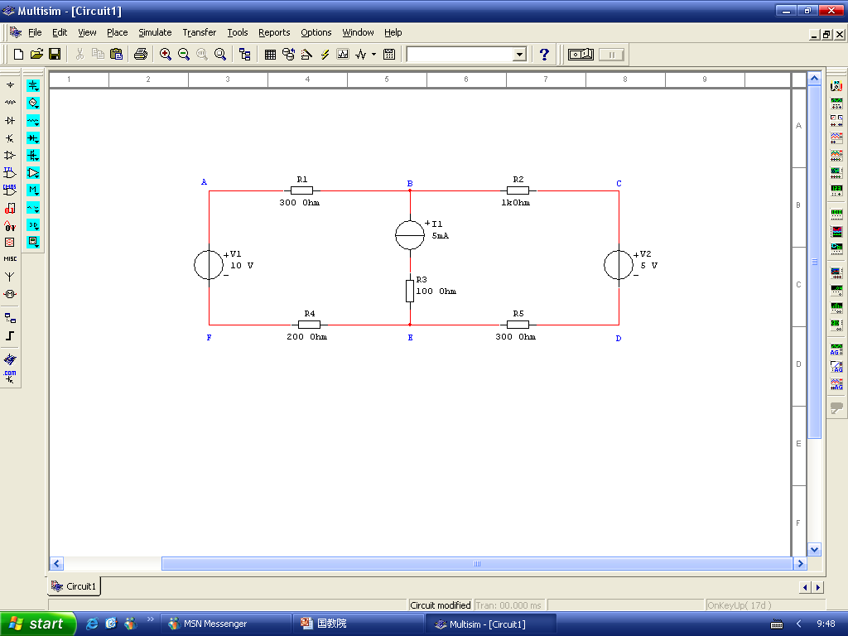
参考线路： 叠加定律：
3KΩ
1KΩ
3mA
1KΩ
2KΩ
3KΩ
三电源共同作用电路

Slide 33
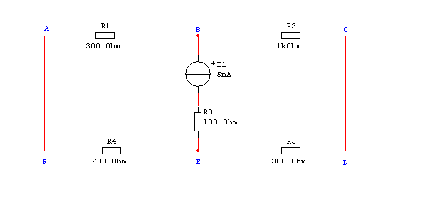
电源单独作用：
3KΩ
1KΩ
3mA
1KΩ
2KΩ
3KΩ

Slide 34
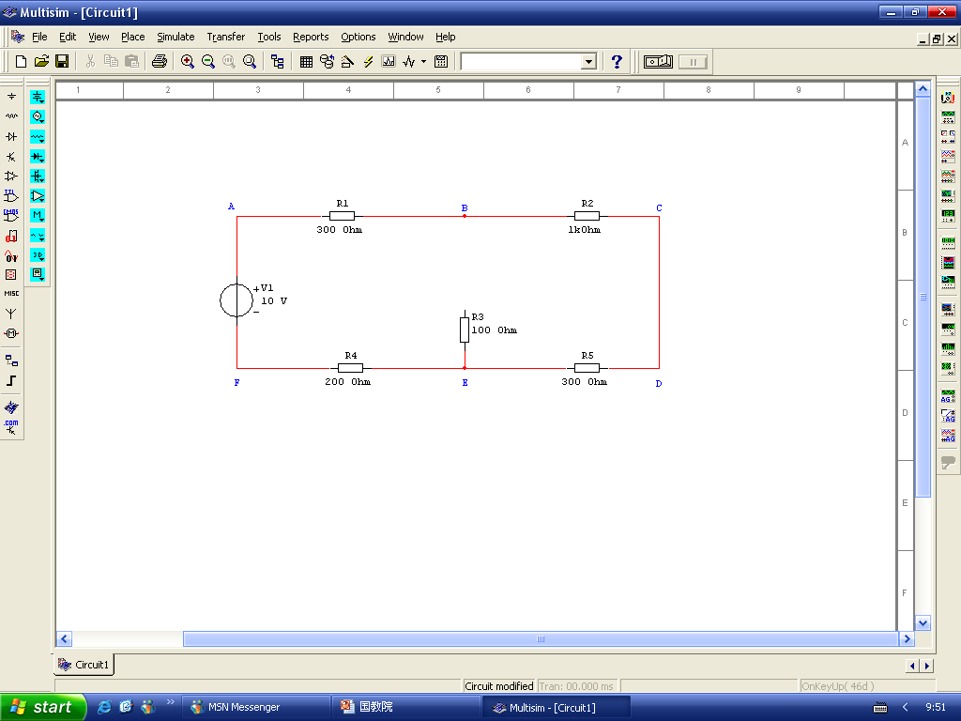
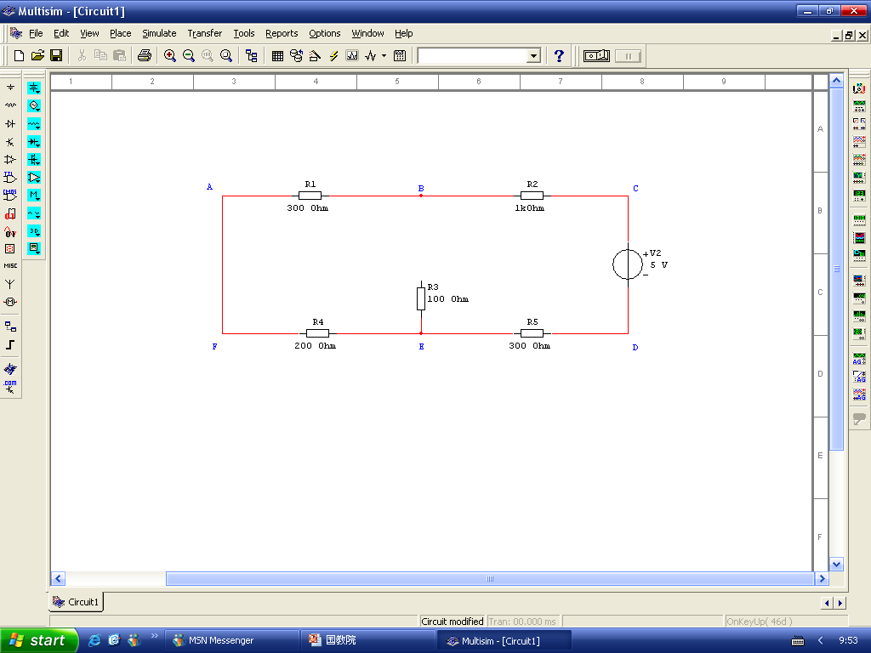
3KΩ
1KΩ
1KΩ
2KΩ
3KΩ
3KΩ
1KΩ
1KΩ
2KΩ
3KΩ

Slide 35
参考表格：
电压 项目 | ＵＡＢ | ＵＢＣ | IＤＥ | IＥＦ
ＵＳ１单独作用
ＵＳ２单独作用
ＩＳ单独作用
三电源共同作用
单独作用之和
误差

Slide 36
U
A
UOC
网络
N
P1
U1
RL
P2
U2
B
I1
I2
ISC
A
A
Req
Isc
Geq
RL
RL
Uoc
B
I
B

Slide 37
提示:
根据公式
负载取值不同可以有以下几种方法：
1. 两点法：任取二负载（注意两负载值要相差远点）。
2. 开路、短路法：RL1=∞； RL2=0。
3. 半电压法：当UL=1/2UOC时， RL= Req。
4. 开路负载法： RL1=∞； RL2任取值。
返回

Slide 38
返回
误差分析：
间接测量的误差分析，一般采用对计算公式求偏导的方法进行分析。如：用开路、短路法求Req的计算公式为：
求偏导后得：
式中△Um 为电压表的最大允许测量误差。即:
△Um = ±( a% ×Uoc测量值 + b%×满偏值 )
△Im为电流表的最大允许测量误差。即:
△Im = ±( a% ×Isc测量值 + b%×满偏值 )
若测量的Req在Req的理论值的±△Req之间,则在误差范围之内.

Slide 39
参考表格：
电压 项目 | ＵＡＢ | ＵＢＣ | ＵＤＥ | ＵＥＦ | ＵＢＥ
ＵＳ１单独作用
ＵＳ２单独作用
ＩＳ单独作用
三电源共同作用
单独作用之和
误差
返回

Slide 40
参考表格：
数据 电阻Ω | 测量值 |  | 计算值 | 理论值
 | Uoc（V） | Isc（mA） | Req=Uoc / Isc
RL1=∞
RL2=0
数据 电阻Ω | 测量值 |  | 计算值 | 理论值
 | U（V） | I（mA）
RL1
RL2

Slide 41
RL（Ω） |  | 0 |  |  |  |  | Req |  |  |  |  | ∞
测 量 值 | U（V）
 | I（mA）
P（W）
RL（Ω） 测量值 |  | 0 | RL1 | RL2 | ∞
诺 顿 等 效网 络 | U（V）
 | I（mA）
原网络 | U（V）
 | I（mA）

Slide 42
注意事项：
设计线路时，应该注意各元件、仪表的额定值，不得过载。叠加定律验证时,至少测量3个点;原网络二网孔指不包括RL时的网孔.
各支路电流不要超过20mA。
实际使用时，电压源不得短路，电流源不得开路。
各电源单独作用时，电压源应从电路中脱离开，用导线在电路中短路。电流源也应关闭并从电路中脱离开，电路中开路。
测量最大功率时用原网络。
注意等效电路的电源值和电阻值的选择。
用两种不同的方法计算等效电阻的值。
作原网络和等效网络的伏安特性曲线。说明其等效性。
作RL-P曲线时，在Req附近多做几点。

Slide 43
重点与难点： 1. 设计电路时不能有电源倒灌的现象发生，即电源只能 流出，不能流入。（在实验中，电源共同作用时， 要注意电源的指示值。） 2. 电源置零，理论上与实际中是有悖的。 理论：电压源短路； 实际：电压源不得短路； 理论：电流源短路； 实际：电流源不得短路； 3. 实际网络与等效网络是否相等？

Slide 44
电路实验五
一阶电路的暂态过程

Slide 45
实验目的
实验任务
实验步骤
参考线路
参考表格

Slide 46
实验目的
学习用一般电工仪表测定单次激励过程中一阶
RC电路的零状态响应、零输入响应的方法。
2. 学会从响应曲线中求取时间常数τ。
用示波器观察一阶电路在周期方波作用下响应的
波形。
4. 掌握示波器的使用方法。
返回

Slide 47
实验内容：
1. 测定RC一阶电路在单次过程中的零状态响应。
测定RC一阶电路在单次过程中的零输入响应。
观察RL一阶电路在周期方波作用下的响应。
返回

Slide 48
时间常数 τ ≥ 30秒
1. R = 30 kΩ 2. R = 10 kΩ
C = 1000 μF C = 3300 μF

Slide 49
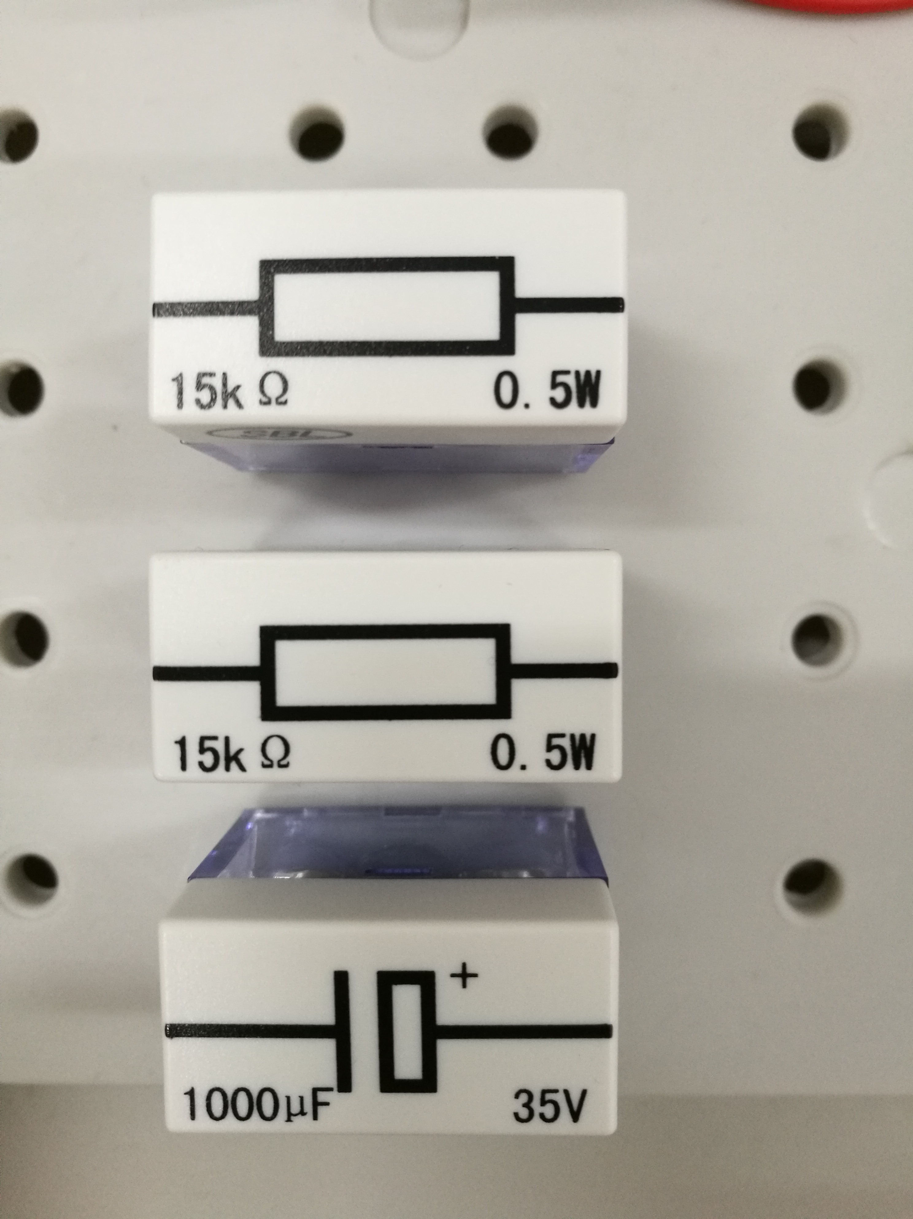
实验步骤：
1. 测定RC一阶电路在单次过程中的零状态响应
零状态响应：是指动态元件的初始储能为零，仅由外施激励引起的响应。
设计一个RC一阶电路，测定它的零状态响应。用普通的电工仪表逐点
(时间)测量电路在换路后各时刻的电流、电压值。
条件：时间常数 τ ≥30秒
（1） R = 30 kΩ （2） R = 10 kΩ
C = 1000 μF C = 3300 μF

Slide 50
1） 测定并描绘零状态响应的ic=f(t)曲线
在t=0换路时,用计时器开始计时,每隔一定的时间间隔(间隔时间自定),读记电流表的值,并根据时间t和电流I的值,逐点描绘出ic=f(t)曲线。
２) 测定并描绘零状态响应的Uc=f(t)曲线 在t=0换路时,用计时器开始计时,每隔一定的时间间隔(间隔时间自定),读记电压表的值,并根据时间t和电压U
的值,逐点描绘出Uc=f(t)曲线。
3）从零状态响应的ic=f(t)曲线中求时间常数τ 要求: 用二种以上的方法求时间常数τ

Slide 51
方法1：P、Q二点均满足：
所以
方法2：
方法3：
i
P(t1, i1)
i1
Q(t2, i2)
i2
0.368i0
D
α
0
τ
t
t1
t2
E
F

Slide 52
2. 测定RC一阶电路的零输入响应
零输入响应：指外施激励为零，仅由动态元件的初始储能引起的响应。
设计一个RC一阶电路，测定它的零输入响应。条件τ足够大（≥30秒）。用普通的电工仪表逐点(时间)测量电路在换路后各时刻的电流、电压值。
1)测定并描绘零输入响应的ic=f(t)曲线；
在t= 0换路时,用计时器开始计时,每隔一定的时间间隔(间隔时间自定),读记电流表的值,并根据时间t 和电流I 的值,逐点描绘出ic=f(t)曲线.
２) 测定并描绘零输入响应的Uc=f(t)曲线； 在t=0换路时,用计时器开始计时,每隔一定的时间间隔(间隔时间自定),读记电压表的值,并根据时间t 和电压U 的值,逐点描绘出Uc=f(t)曲线.

Slide 53
3. 观察RL一阶电路在周期方波作用下的响应
1）自拟RL串联电路,要求：L=100mH,R在几百欧姆左右。
2）用示波器观察响应。
3）改变R或L参数后观察波形的变化,了解时间常数τ对
波形的影响。
4) 定性描绘出各响应的波形.
注意：电源用函数电源的周期方波，
方波输出：Up-p =4V左右，f=1000Hz左右。
返回

Slide 54
一阶电路零状态响应参考线路：
R
R
+
mA
ic
ic
+
+
C
k
C
k
v
US
US
测量 ic=f(t)
测量 Uc=f(t)
注意： 电容C的极性不可接错！

Slide 55
一阶电路零输入响应参考线路：
K
ic
+
mA
+
+
US
V
R
C
注意：换路时应将电路与电源断开.

Slide 56
R
函数电源方波
Vpp=4v
UR
r
ULr
f=1KHz
L
用示波器测量时，请注意探头共地问题！
返回

Slide 57
参考表格（τ=30S）
t（s） | 0 | 5 | 10 | 15 | 20 | 25 | 30 | 40 | 50 | 60 | 75 | 90 | 120
Ic （mA）
UC （V）
注意记录0.368I0所对应的时间.
返回

Slide 58
开关按钮（在上方）
自动设置
多用途旋钮
测量探头CH1
测量探头CH2

Slide 59
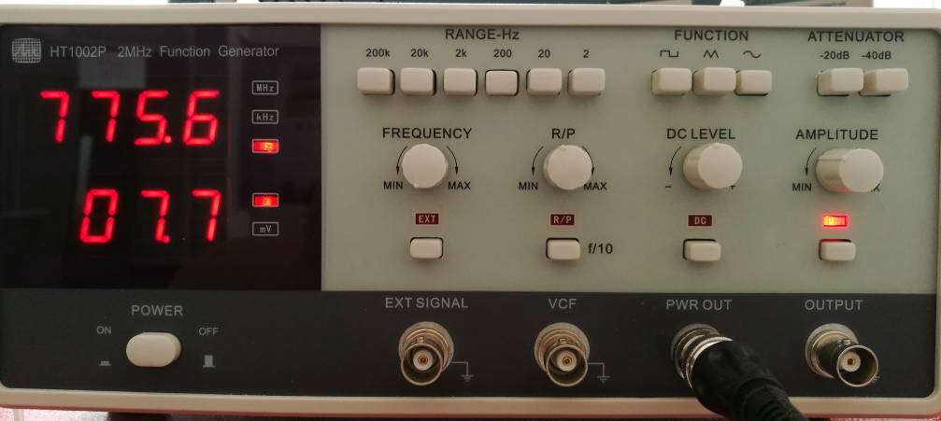
幅度调节
Vpp
频率调节
波形选择
按钮按下
功率输出
功率输出

Slide 60
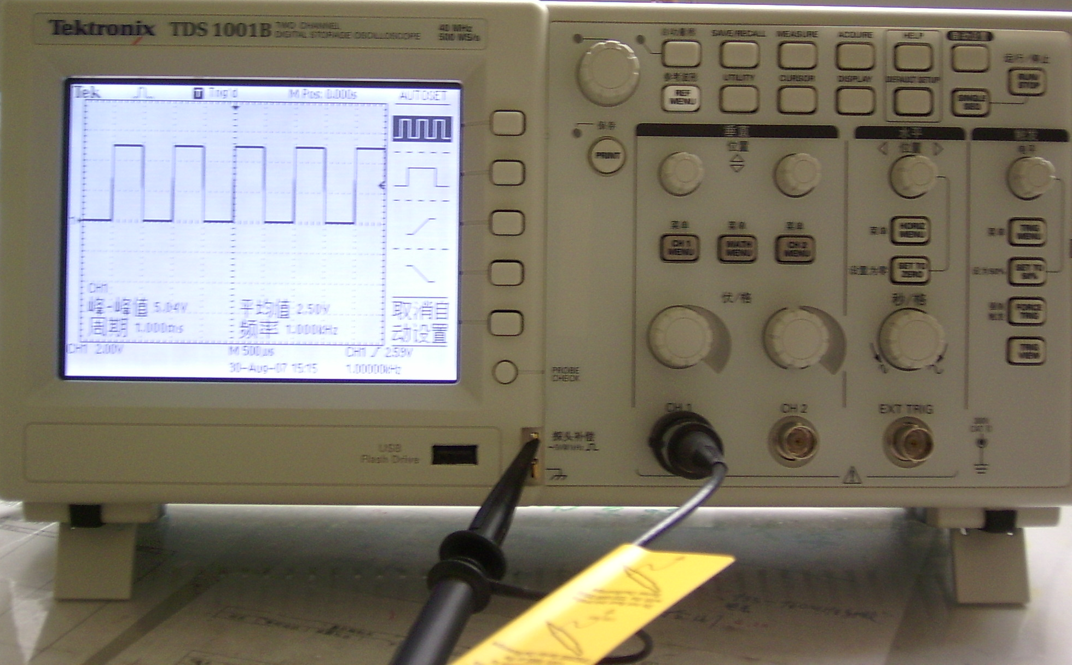
TDS1000B 数字存储示波器
开关按钮（在上方）
测量探头CH2
USB闪存驱动器接口
内部标准方波信号
测量探头CH1

Slide 61
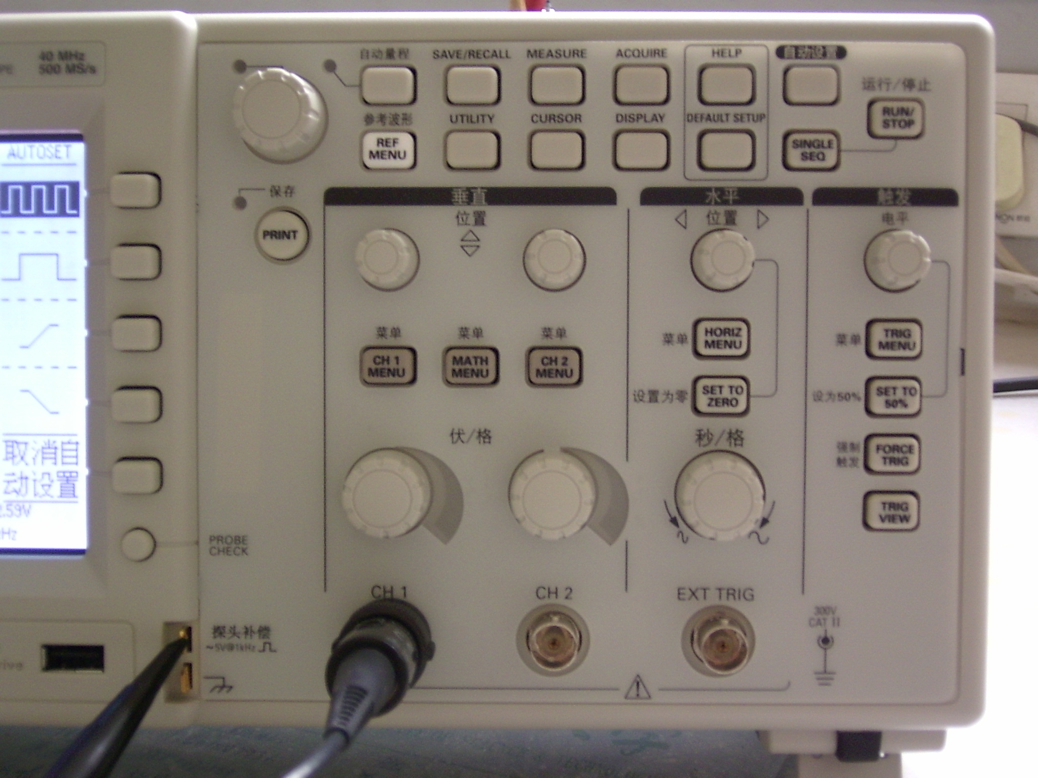
多用途旋钮
帮助
测量
采集
保存/调用
自动设置
默认设置
显示
自动量程
选项按钮

Slide 62
注意事项:
注意电源的选择.函数电源使用功率输出的方波.
示波器测量方波时,必须空载.
示波器的黑色探头内部与地相连,测量时必须注意元件的位置.

Slide 63
电路实验十一
三相交流电路的研究

Slide 64
实验目的
实验内容及步骤
实验线路
参考表格
注意事项

Slide 65
实验目的：
学习巩固三相交流电路方面的有关知识。
研究负载Y/Δ型联接时，相电压、线电压，相电流、线电流之间的关系。
了解Y型联接时，中线的作用。
返回

Slide 66
实验内容及步骤:
1.负载的Y型连接:
1） 在负载对称情况下，分别测量有、无中线时的相、线电压和相、线电流。并分析它们之间的关系。
2）在负载三相均不对称情况下，分别测量有、无中线时的相、线电压和相、线电流，中线电压、电流。说明中线的作用。
2. 相序的判断：
设计一个用白炽灯与电容组成的相序判断电路，从各相的相电压或灯泡的明、暗判断出实验平台三相电源的正确相序。
3.负载的Δ型连接:
1） 在负载对称情况下，分别测量三相的相、线电压和相、线电流。并分析它们之间的关系。
2）在负载三相均不对称情况下，分别测量三相的的相、线电压和相、线电流。
返回

Slide 67
二、实验线路：
负载情况：
Y型联接时： 对称：所有灯都亮。
不对称：A相：无灯亮
B相：二个灯亮
C相：四个灯亮
Δ型联接时：对称：所有灯都亮。
不对称：AB相：无灯亮
BC相：二个灯亮
CA相：四个灯亮

Slide 68
UA
U'A
N’
UNN’
U'C
U'B
N
UC
UB
中点位移相量图

Slide 69
Y型对称
IA
U
A
IB
三相交流电源
V
A
IC
W
A
N

Slide 70
Y型不对称
IA
U
A
IB
三相交流电源
V
A
IC
W
A
N

Slide 71
相序判断线路：
2µF
U
三相交流电源
V
W
N

Slide 72
Δ型对称
U
A
A
X
IAB
三相交流电源
A
ICA
V
A
A
B
Y
A
IBC
W
A
C
Z

Slide 73
Δ型不对称
U
A
IAB
三相交流电源
A
ICA
V
A
A
IBC
A
W
A

Slide 74
表格：
Y形连接：
测量 中线 |  | 线电压（V） |  |  | 相电压（V） |  |  | 线/相电流（A） |  |  | 中线电压（V） | 中线电流（A）
 |  | UAB | UBC | UCA | UAN’ | UBN’ | UCN’ | IA | IB | IC
负 载 对 称 | 有
 | 无
不 对 称 | 有
 | 无

Slide 75
Δ形连接：
测量 负载 | 线电流（A） |  |  | 相电流（A） |  |  | 线/相电压（V）
 | IA | IB | IC | IAX | IBY | ICZ | UAB | UBC | UCA
负载对称
负载不对称
返回

Slide 76
注意事项：
注意安全，不得带电操作！
电源使用三相交流电源的电网电源。每相相电压220V，线电压380V。
电压及电流的测量都用功率表。电压线圈等同于电压表--并联测量、电流线圈等同于电流表--串联测量！
4. 连线全部用粗线。
5. 注意观察中线作用。
此实验电压较高，易出事故。请了解原理、看清线路、元件后再接线！不能带电操作！！
返回

Slide 77
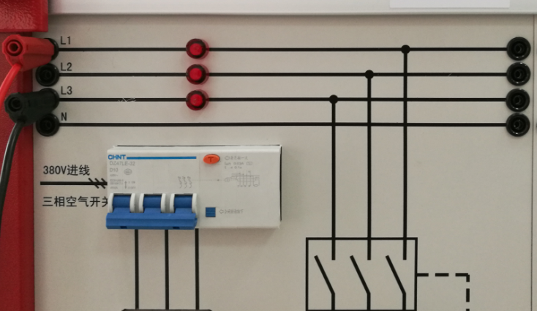
三相电源

Slide 78
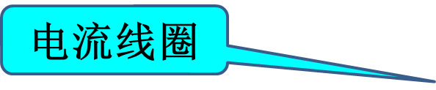
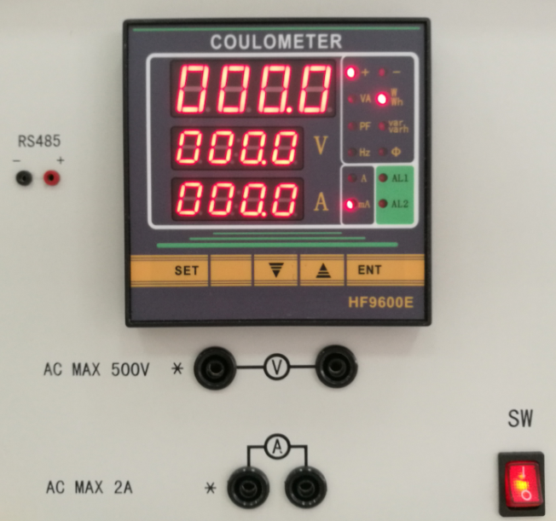
功率表
电压线圈
并联
串联

